Slide 1


Единая база учета детей с ОВЗ и детей-инвалидов как инструмент мониторинга выполнения рекомендаций ПМПК в системе образования Новосибирской области
Реутова Елена Анатольевна
ГБУ НСО «ОЦДК»

Slide 2
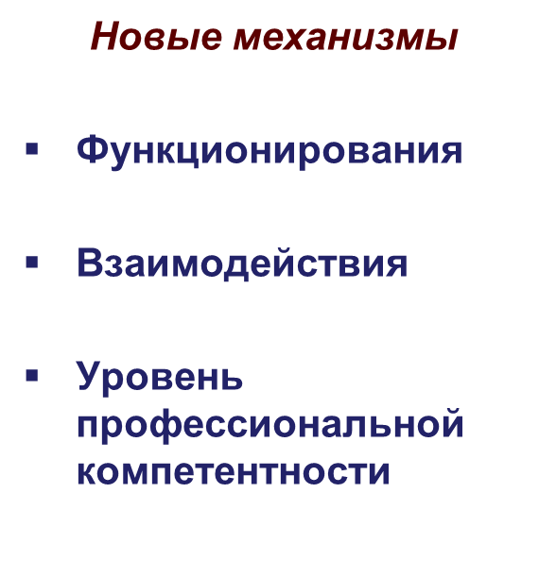


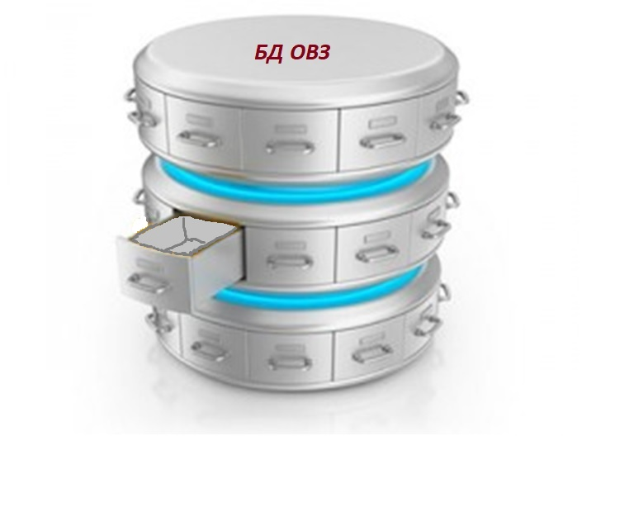
Мониторинг доступности образовательной среды для обучающихся с ОВЗ и детей-инвалидов в образовательных организациях Новосибирской области
Принцип открытости
Единая образовательная информационная среда
Системность и преемственность по созданию специальных образовательных условий

Slide 3
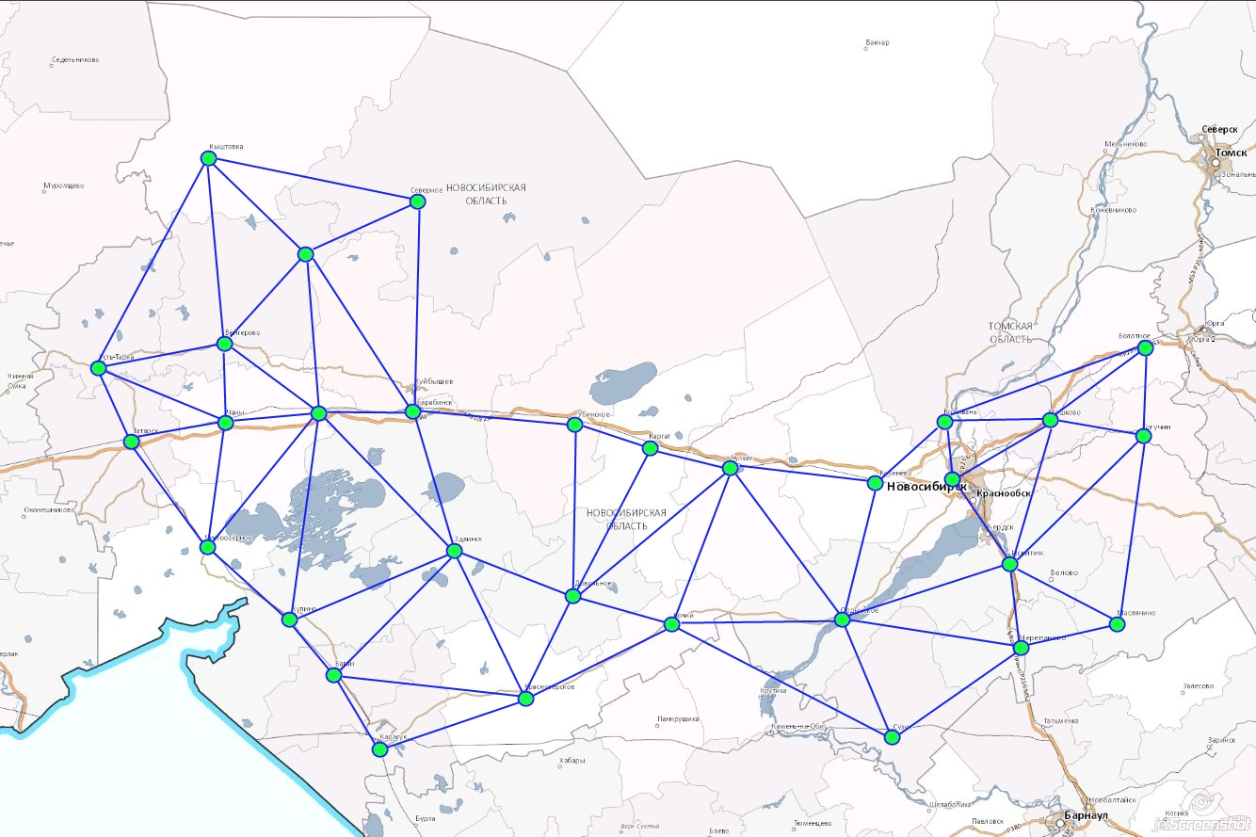
Доля образовательных организаций, имеющих обучающихся
с особыми образовательными потребностями
Детские сады - 82%
Школы – 93%
СПО и ВО – 81%
Количество детей, обучающихся в условиях инклюзивного образования
в условиях инклюзивных классов (групп)
в условиях коррекционных классов (групп)
С 2016 года система образования - исполнитель государственной услуги медико-социальная экспертиза – региональный оператор ГБУ НСО ОЦДК
Новосибирская область получила более 10 тыс. ИПРА детей-инвалидов

Slide 5
Мониторинг доступности образовательной среды для обучающихся с ОВЗ и детей-инвалидов в образовательных организациях Новосибирской области
Цель:
оценка состояния и тенденций развития основных структурных элементов службы ППМС-сопровождения в оказании ППМС помощи обучающимся, испытывающим трудности в освоении основных общеобразовательных программ, развитии и социальной адаптации;
Обеспечение доступности созданных в образовательных организациях специальных образовательных условий (СОУ)
ВКЛЮЧАЕТ:
Исполнение мероприятий ИПРА;
Деятельность ПМПК: качество работы ТПМПК
и выполнение рекомендаций Ц(Т)ПМПК;
Развитие инклюзивного образования;
Деятельность ППк

Slide 6
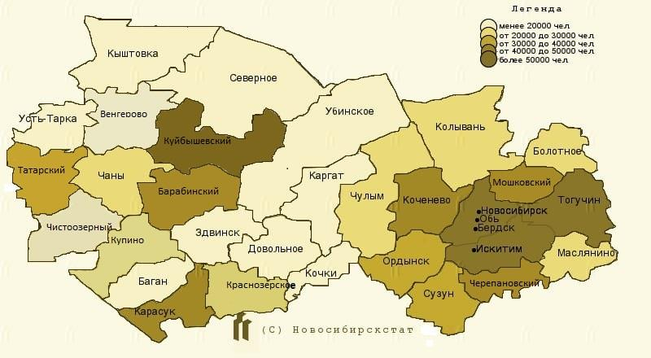
Единая база учёта детей с ОВЗ и детей инвалидов как ресурс обеспечения доступности и качества образования
С 2011 года
Функционирование в экспериментальном режиме (ВЦП);
2015 год
Официальный
статус региональной информационной системы учета
2016 год
Механизм межведомственного взаимодействия
по исполнению государственной услуги по МСЭ;
2017-2019 год
Аттестация по защите информации
Госрегистрация
2020-2021
Поставщик сведений ФРИ
Инструмент мониторинга доступности образовательной среды
Учет детей с ОВЗ и инвалидностью
Преемственность создания СОУ, ППМС сопровождения
школы, ДОО, СПО, ВО, ПМПК, Доп. образование
Повышение компетентности специалистов и педагогов
Исполнение ИПРА детей-инвалидов

Slide 7

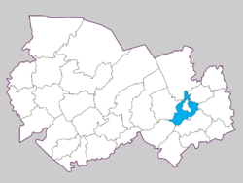


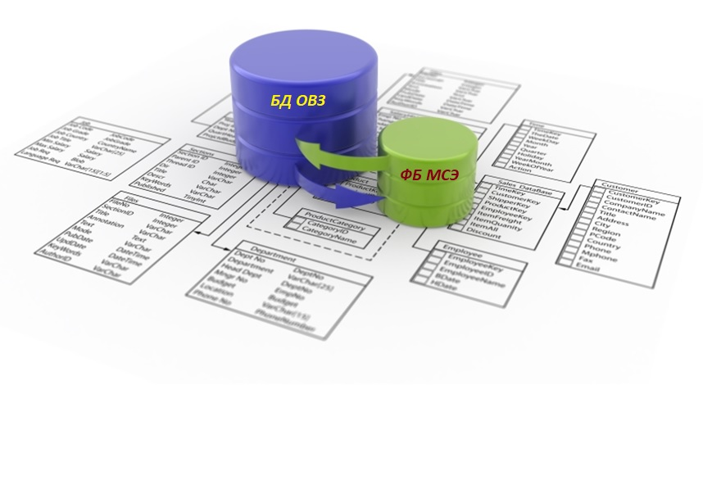

Единая база учёта детей с ОВЗ и детей-инвалидов
Новосибирской области: решение новых задач
Федеральный реестр инвалидов
Образование Новосибирская область
Мониторинговые исследования;
Выполнение рекомендаций ПМПК Создание СОУ;
Комплексная ППМС помощь;
Формирование отчетности
ИПРА
Модели организации ППМС сопровождении детей с ОВЗ и инвалидностью
Результативность
Управленческие решения

Slide 8
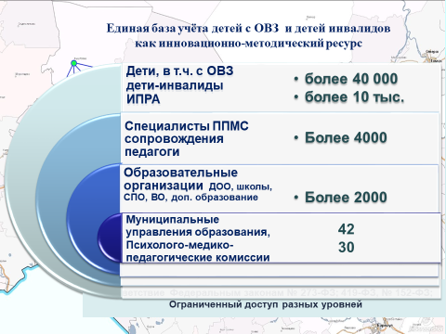

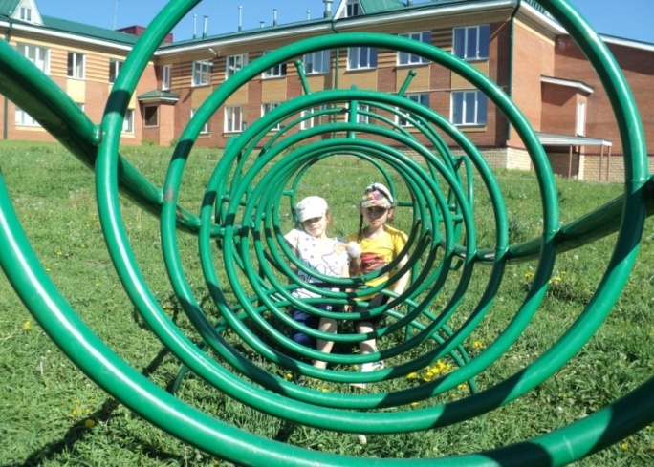
ГИС «Единая база данных учета детей с ОВЗ и инвалидностью»
БАЗА ДАННЫХ
ОВЗ
НСО
Сведения
о детях
ПМПК
ОО
ИПРА
СПЕЦИАЛИСТЫ
СПЕЦИАЛЬНЫЕ
УСЛОВИЯ

Slide 9
Информация об обучающихся с ОВЗ и инвалидах, реализации мероприятий ИПРА в системе образования Новосибирской области

Slide 10
Численность лиц с ОВЗ по достижению 16 лет

Slide 11
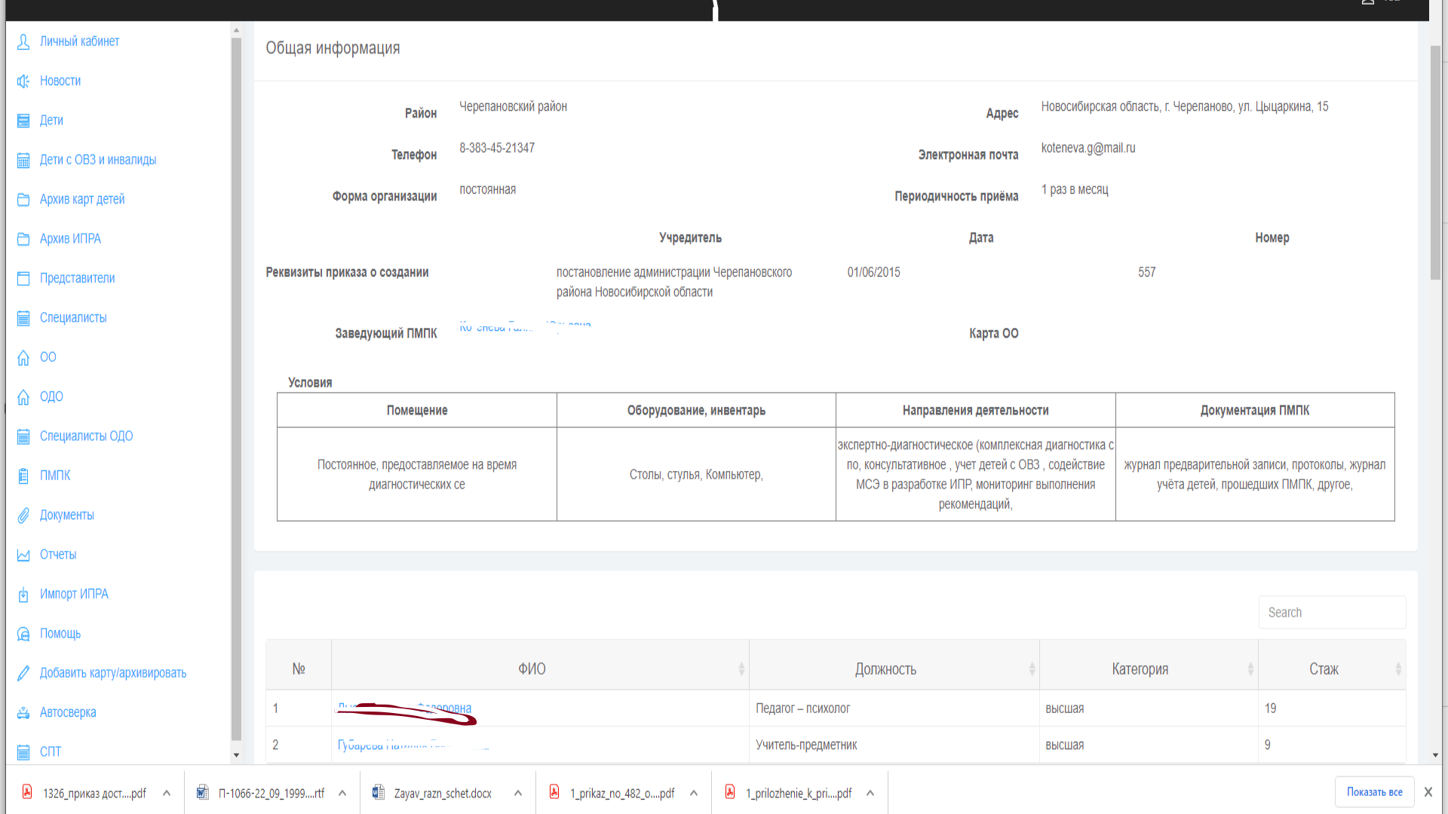

Slide 12
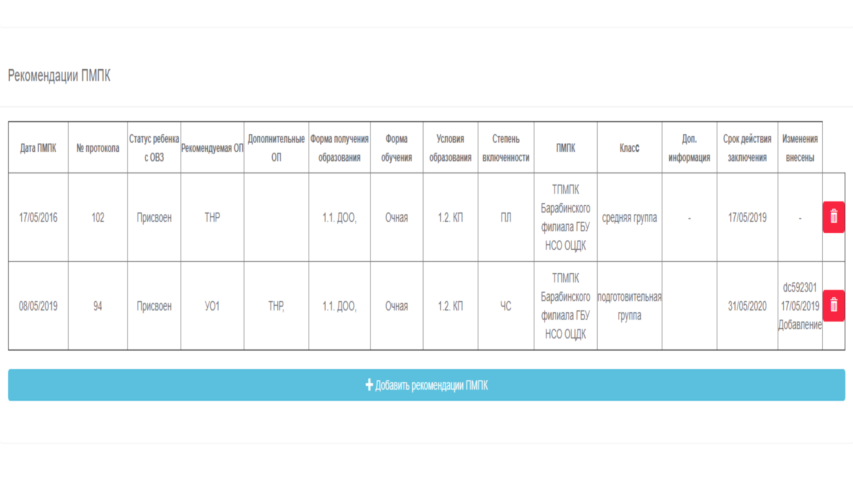
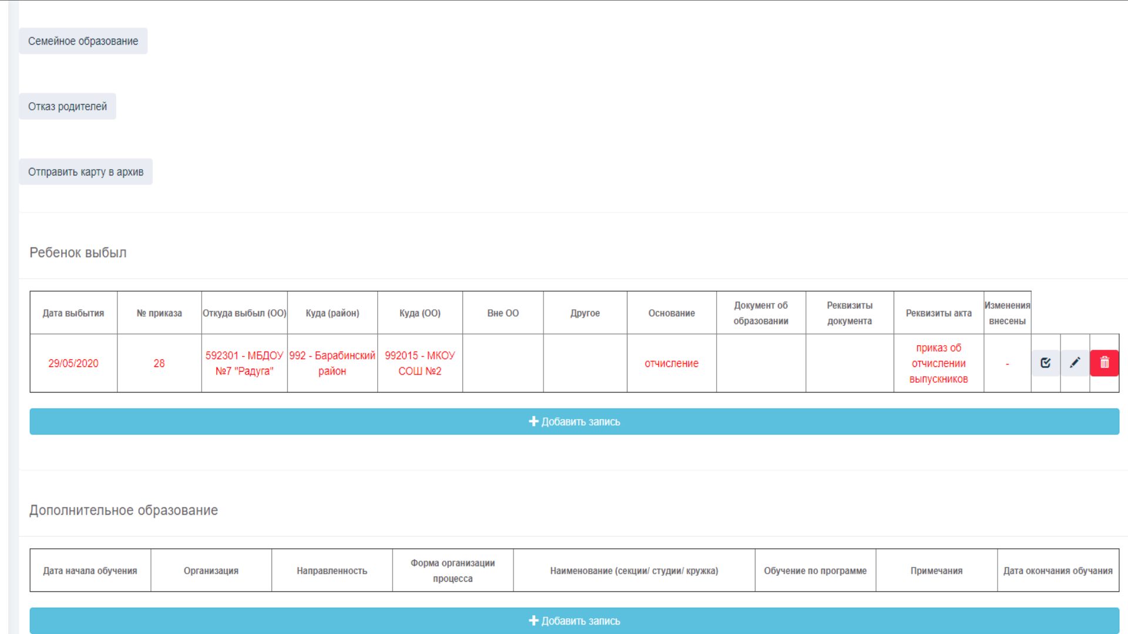
Карта ребенка
Рекомендации ПМПК
Рекомендуемая образовательная программа
Преемственность ППМС сопровождения

Slide 13
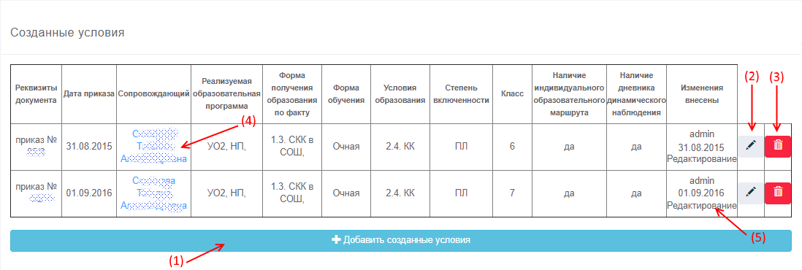
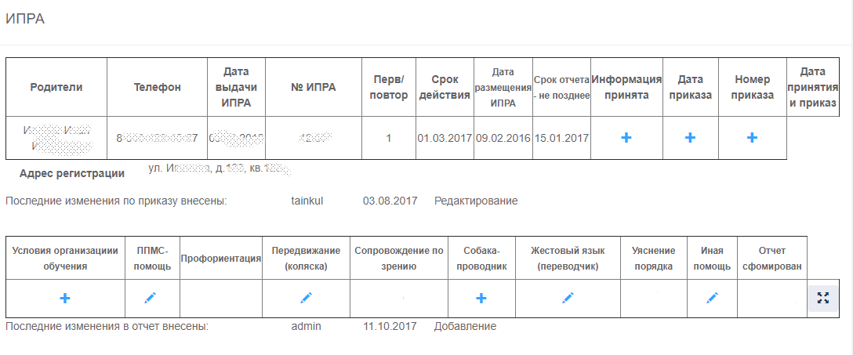

Карта ребенка
Созданные образовательные условия

Slide 14
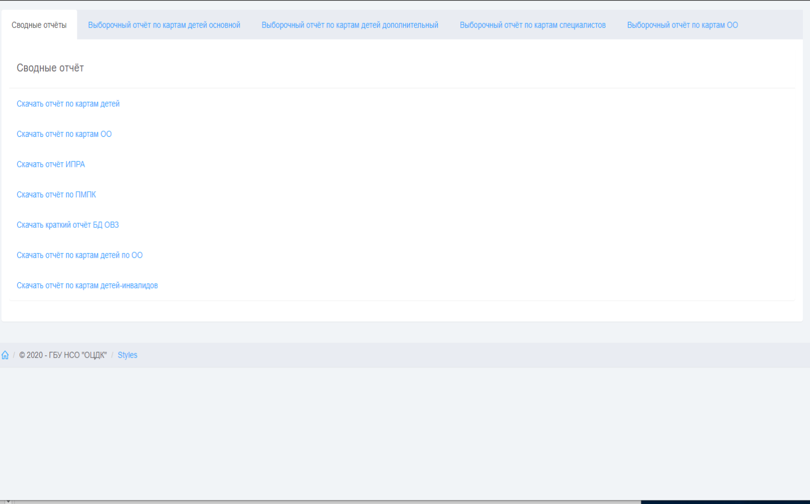
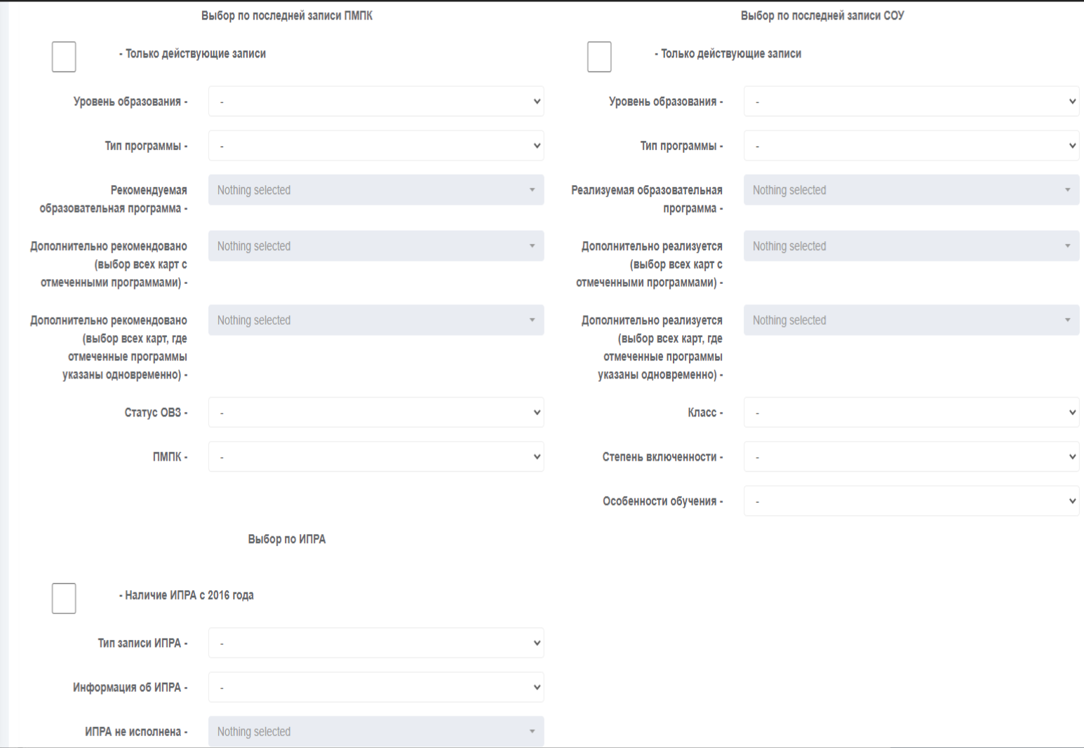
Отчетность БД ОВЗ
Выбор по записям ПМПК, СОУ
ОВЗ присвоен/ подтвержден
Выбор по ИПРА

Slide 15
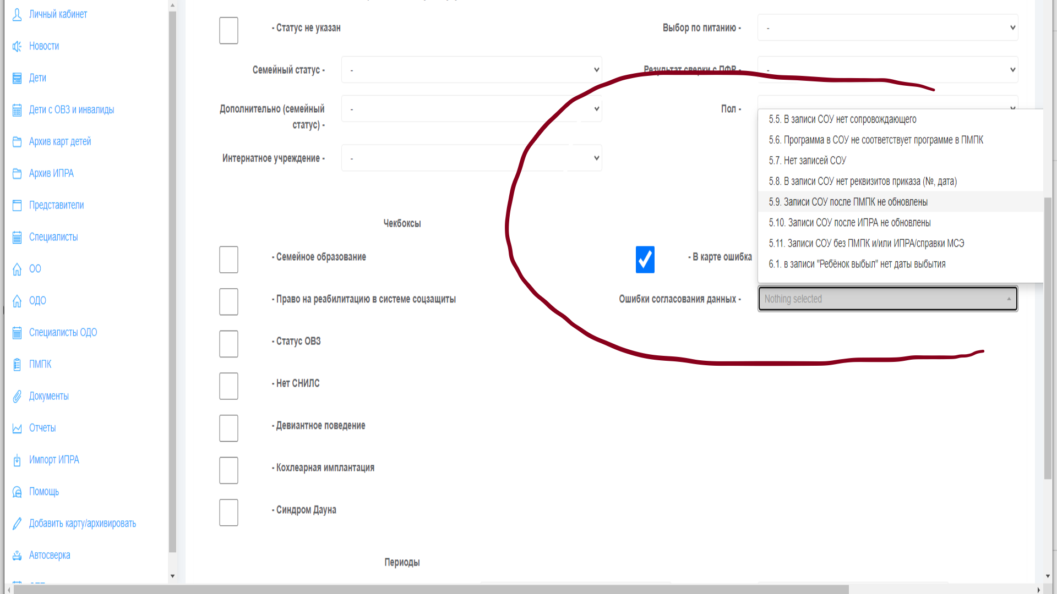
Отчетность БД ОВЗ
Выбор по ошибкам записей ПМПК и СОУ

Slide 16


ГИС «Единая база данных учета
детей с ОВЗ и инвалидностью» - отчетность
карты детей
Ошибки по блокам | Всего | в т.ч. ОВЗ и/или инв
Общая информация
Рекомендации ПМПК Даты выдачи и окончания !!!
Созданные условия:
программы в СОУ не соответствуют программам, рекомендованным ПМПК
СОУ после ПМПК не обновлялись Даты !
СОУ после ИПРА не обновлялись
4. Неисполнение рекомендаций ПМПК
5.9 СОУ после ПМПК не обновлялись, кол-во карт |  | 5.6 Программа СОУ не соответствует рекомендациям ПМПК, кол-во карт
ДОО | Общеобразовательные организации ( школы) | ДОО | Общеобразовательные организации ( школы)
Причины неисполнения рекомендаций ПМПК, что предпринято!

Slide 17
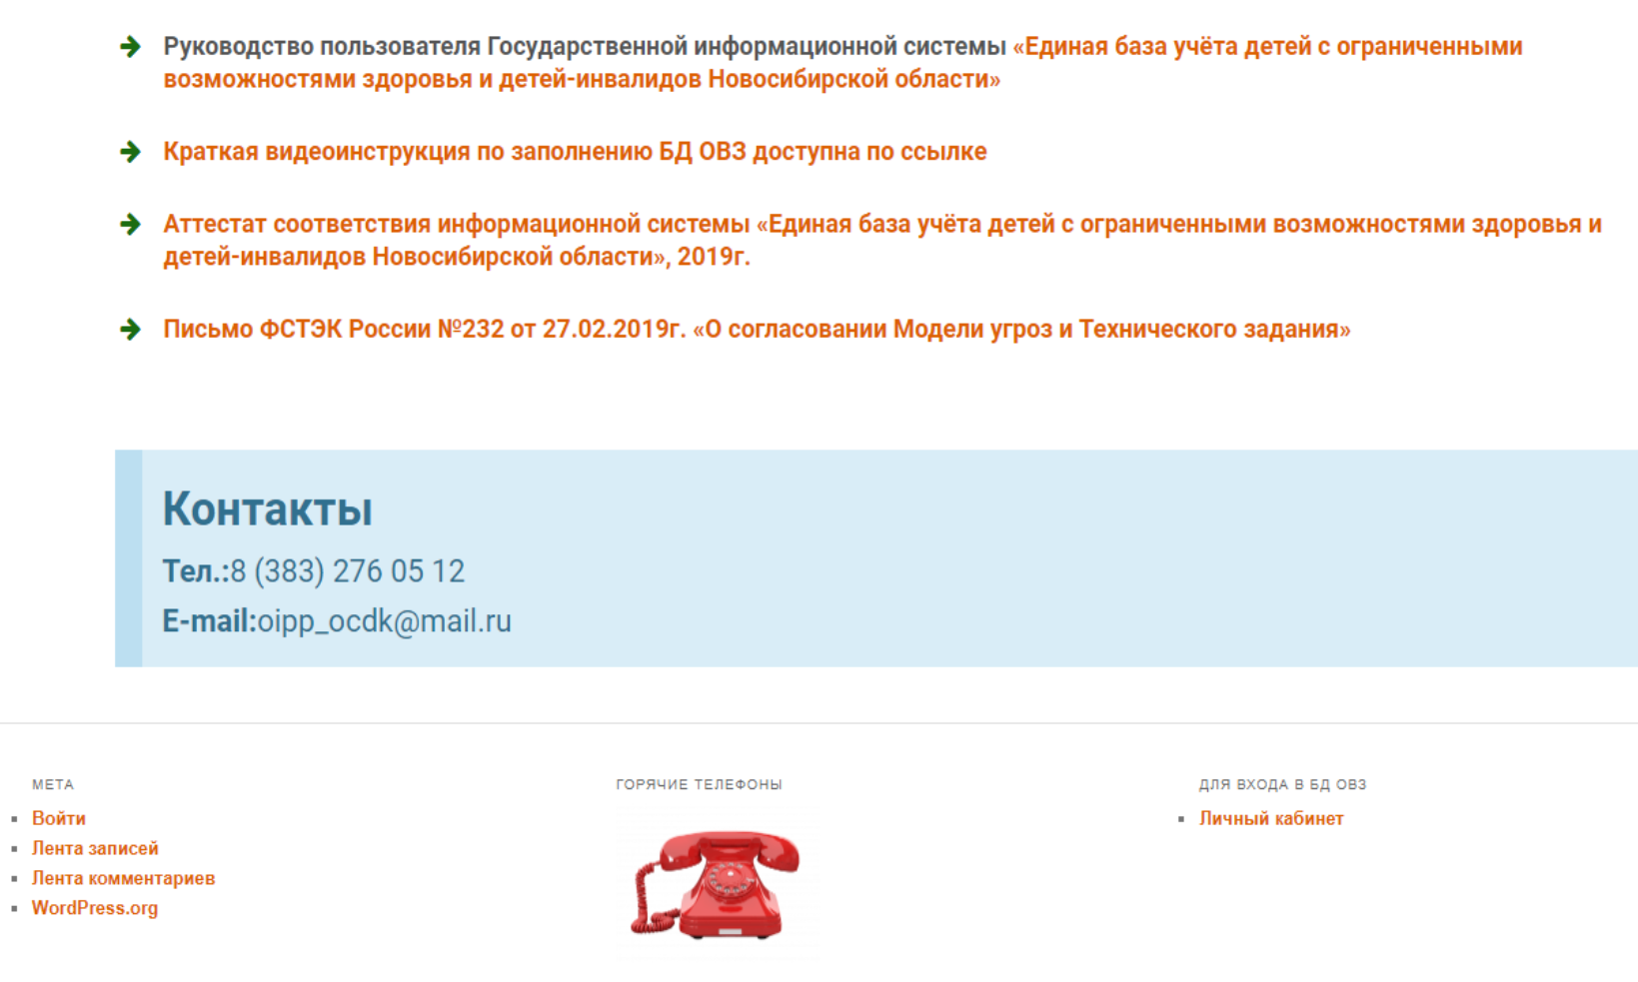
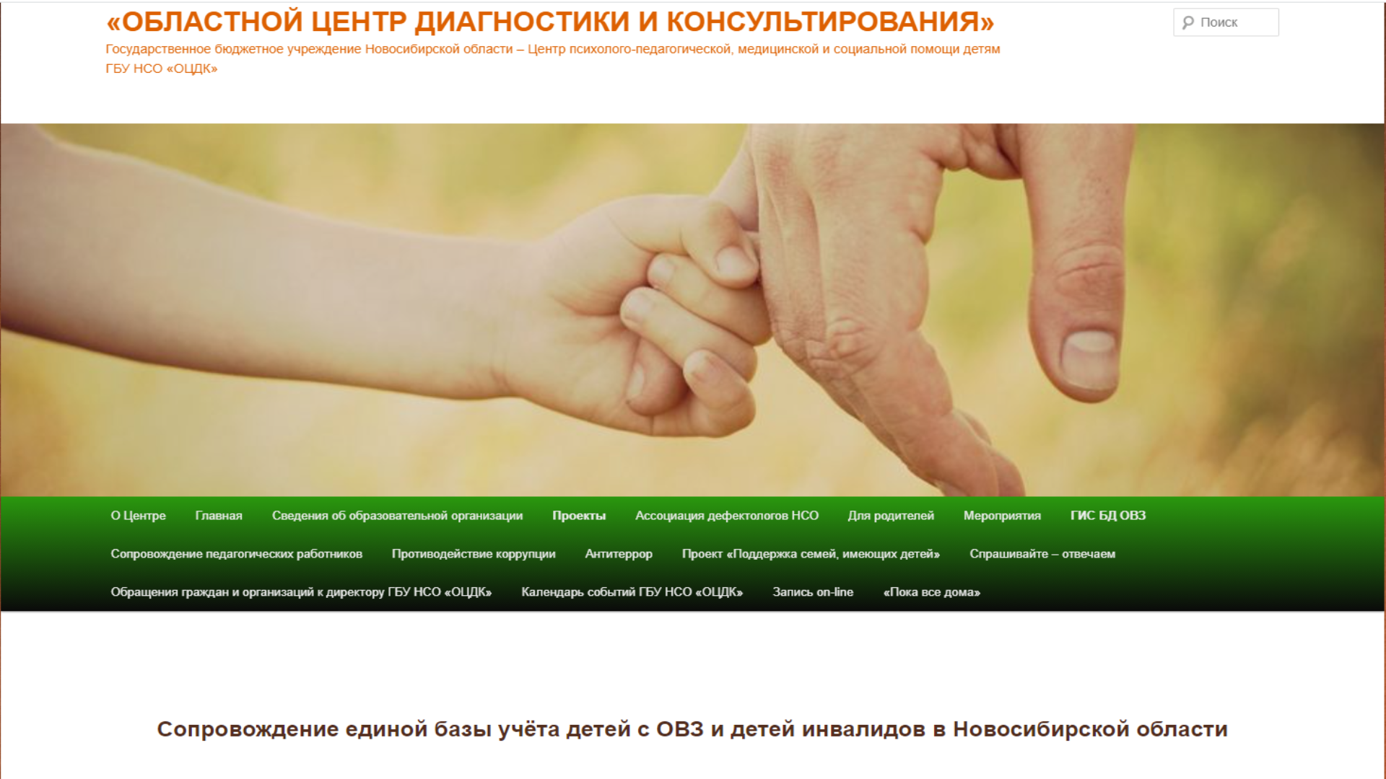

Slide 18
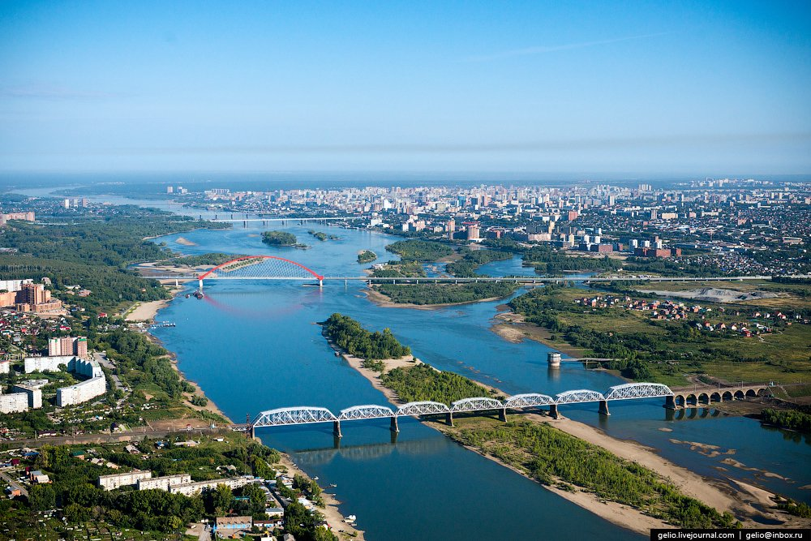

СПАСИБО ЗА ВНИМАНИЕ
ГБУ НСО «ОЦДК»
ocdk54@mail.ru
Oipp_ocdk@mail.ru

